Slide 1
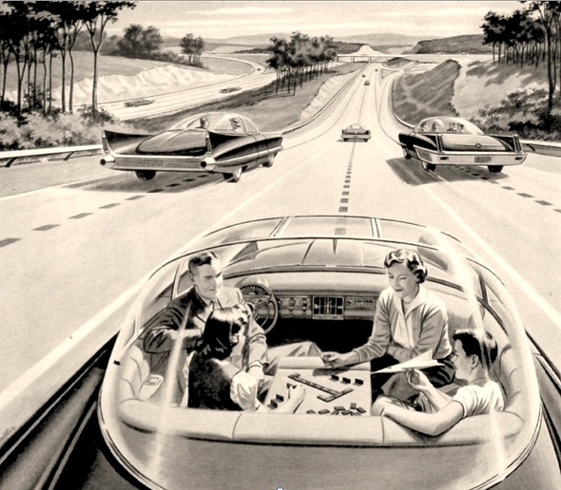
De weg vrij voor zelfrijdende auto´s Over innovatie en wetgeving
Klaas Sanders

Slide 2
Overzicht 1. Waar staan we nu? 2. Juridische mogelijkheden en grenzen 3. Uitdagingen

Slide 3
Innovatie is van alle tijden
Krantenbericht, 6 april 1898

Slide 4
Levels of automation (SAE)
Level | Description
0 | No Automation
1 | Driver assistance
2 | Partial Automation
3 | Conditional Automation
4 | High Automation
5 | Full automation (no driver needed)

Slide 5
Wat kan er nu al?
Level 1 toepassingen gemeengoed, ook buiten het premium segment:
cruise control
parkeerassistent
Level 2 toepassingen ook beschikbaar, m.n. in het premium segment:
cruise control + lane keeping assistance
Level 3 toepassingen hier en daar ook al beschikbaar:
auto is in staat op de snelweg zelf te rijden

Slide 6
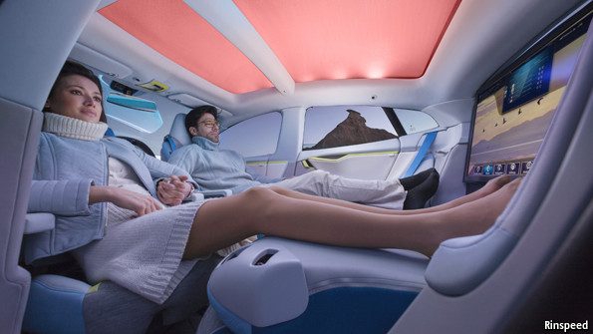
Eindbeeld: volledig geautomatiseerd

Slide 7
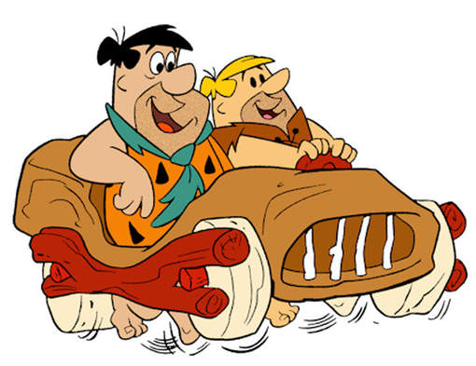
Voordelen
Verkeersveiligheid verbetert
Verkeersdoorstroming verbetert
Goed voor het milieu
Mobiliteitsverbetering voor kwetsbare groepen

Slide 8
Risico’s: privacy, cyber security

Slide 9
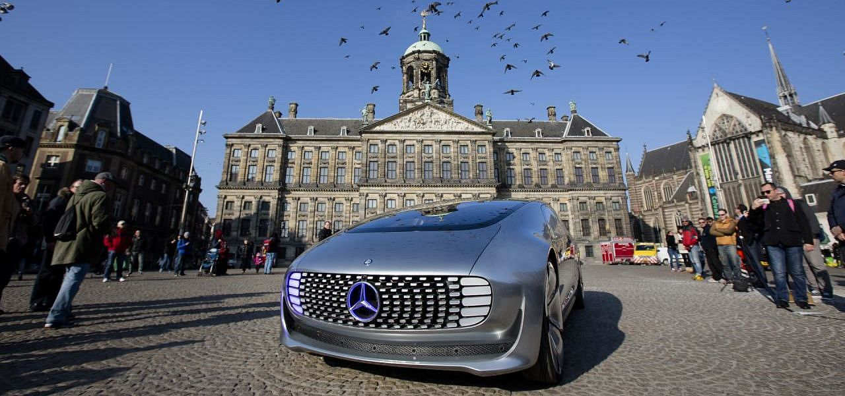
Politieke ambities
Nederland is hèt testland voor experimenten met zelfrijdende autos
EU-voorzitterschap (1e half jaar 2016):
The Experience
European Truck Platooning Challenge

Slide 10
Maar hoe zit dat dan juridisch?

Slide 11
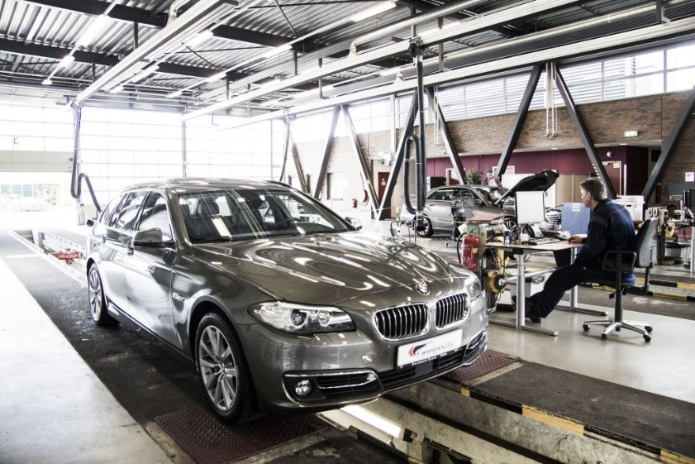
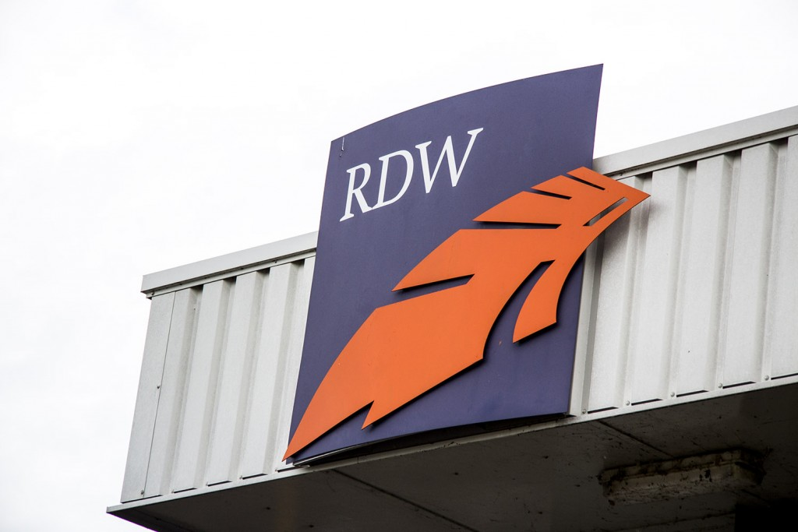
Voertuigregelgeving
Voertuigeisen
(type)goedkeuring
Toegelaten tot de openbare weg

Slide 12
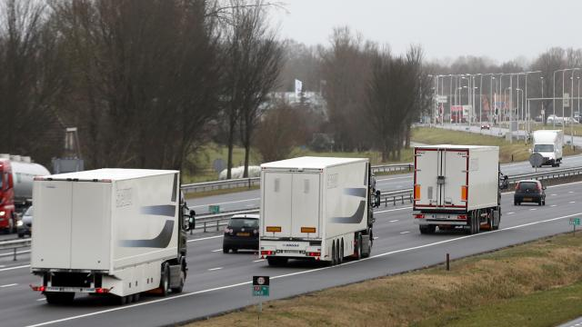
2015
2013

Slide 13
Artikel 2a, eerste lid, Besluit ontheffingverlening exceptioneel vervoer:
De Dienst Wegverkeer kan voor voertuigen waarvoor […] goedkeuring is vereist, ontheffing verlenen van [de voertuigeisen] voor zover en voor zolang dat nuttig is voor het testen van verder geautomatiseerde functies in voertuigen en het daarmee ervaring opdoen in het verkeer.

Slide 14
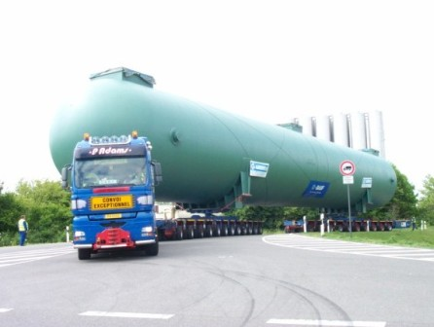
Ontheffingen
Wegenverkeerswet 1994 maakt het mogelijk ontheffing te verlenen van technische voertuigeisen
Verder ingekaderd in het Besluit ontheffingverlening exceptioneel transport (een AMvB)

Slide 15
Experimentenwet
Kernelementen:
vergunning RDW vereist
ruime bevoegdheid om van andere wetgeving af te wijken (met toestemming van de minister die het aangaat)
Er is nog steeds een bestuurder!

Slide 16
De bestuurder
Bestuurder is een centraal begrip in de wegenverkeerswetgeving
Impliciet uitgangspunt: de bestuurder bevindt zich in het voertuig
Geen bepalingen die expliciet eisen dat de bestuurder in de auto zit

Slide 17
Lastige bepalingen...
Artikel 7 WVW
Artikel 160 WVW

Slide 18
Slot
De toekomst?

Slide 19
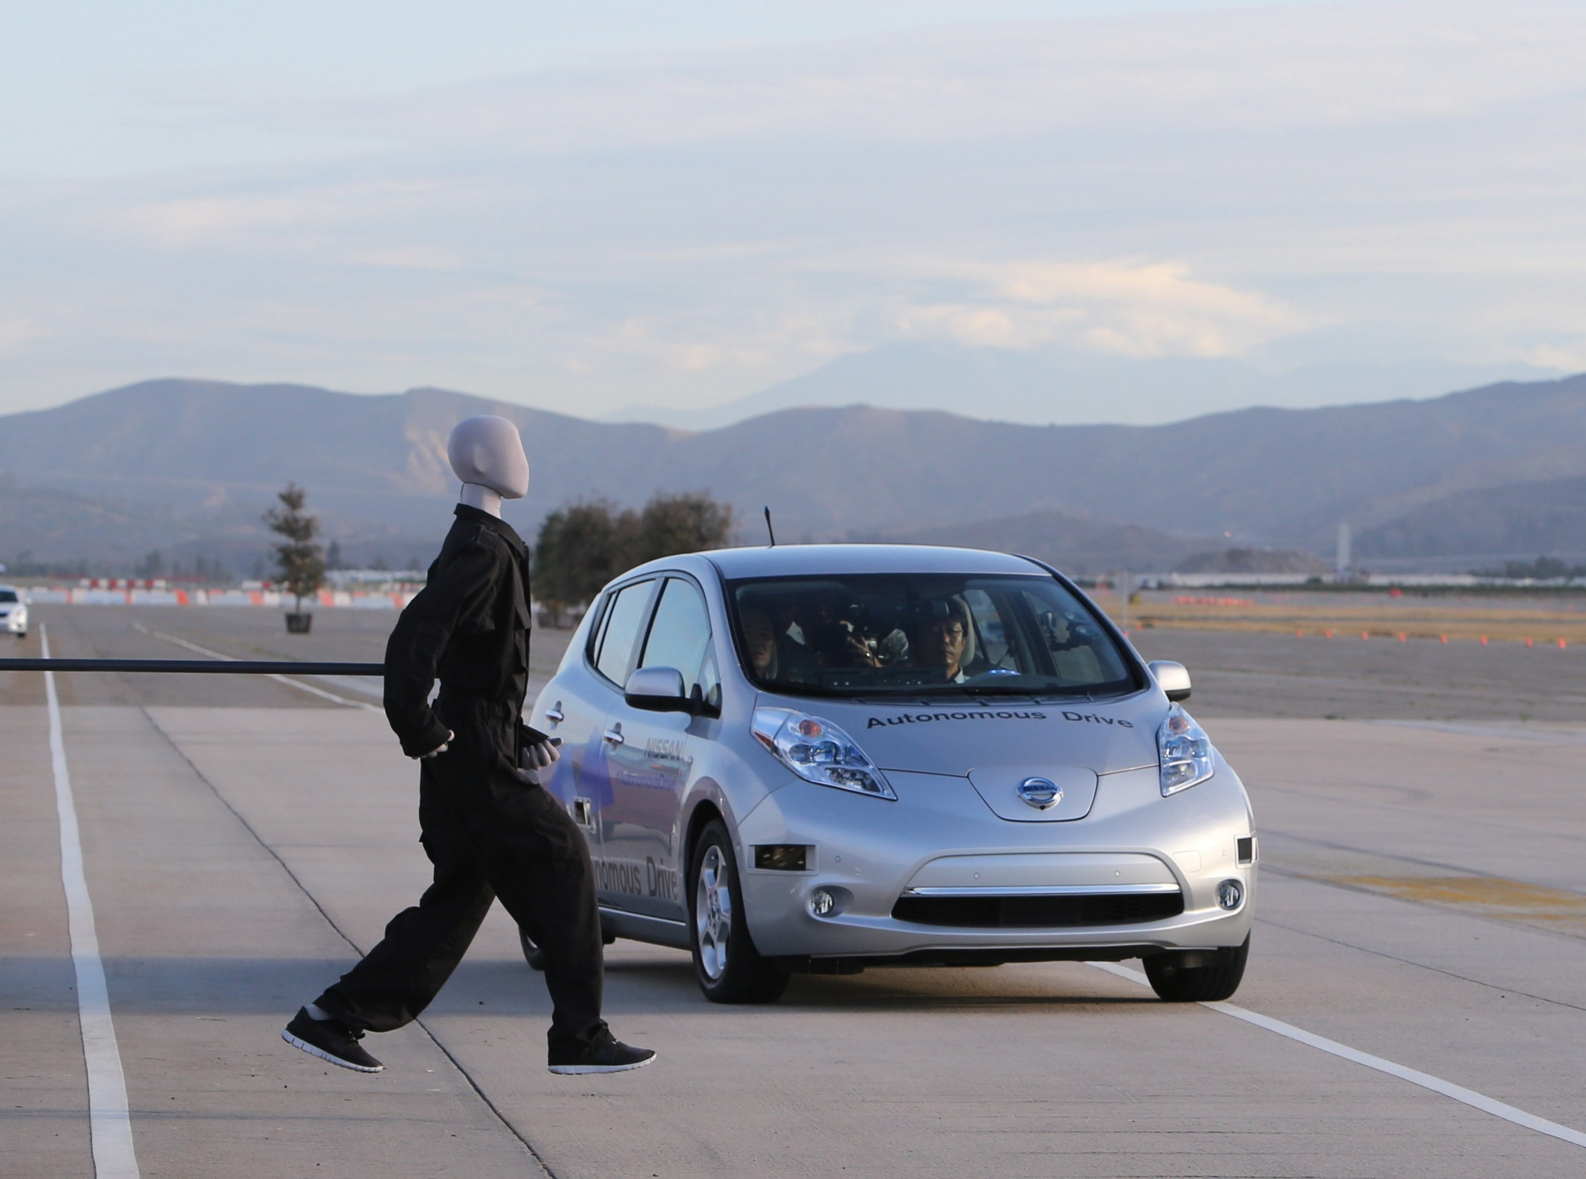
Uitdagingen
Wegenverkeerswetgeving
Aansprakelijkheid
Gegevensbescherming
Regulering van software?
Code is law (Lawrence Lessig, 1999)

Slide 20
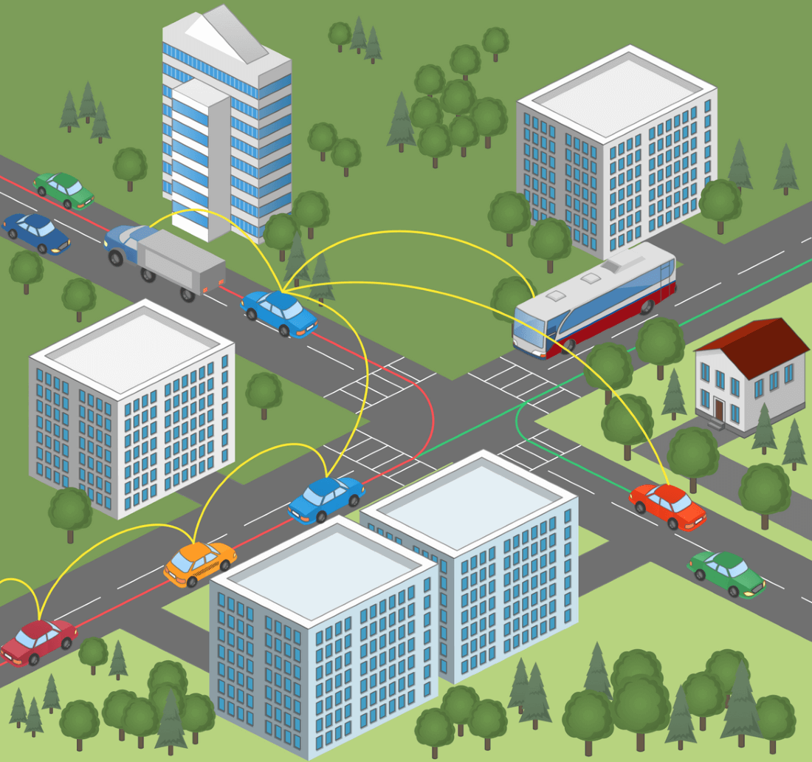
Bedankt voor uw aandacht!

